Slide 1






PHÒNG GIÁO DỤC VÀ ĐÀO TẠO QUẬN LONG BIÊN
TRƯỜNG TIỂU HỌC PHÚC LỢI
CHÀO MỪNG CÁC THẦY, CÔ GIÁO VÀ CÁC EM
ĐẾN VỚI TIẾT HỌC
TỰ NHIÊN XÃ HỘI
Bài 12:
VUI ĐÓN TẾT (tiết 1)
GV:Nguyễn Mỹ Linh

Slide 2
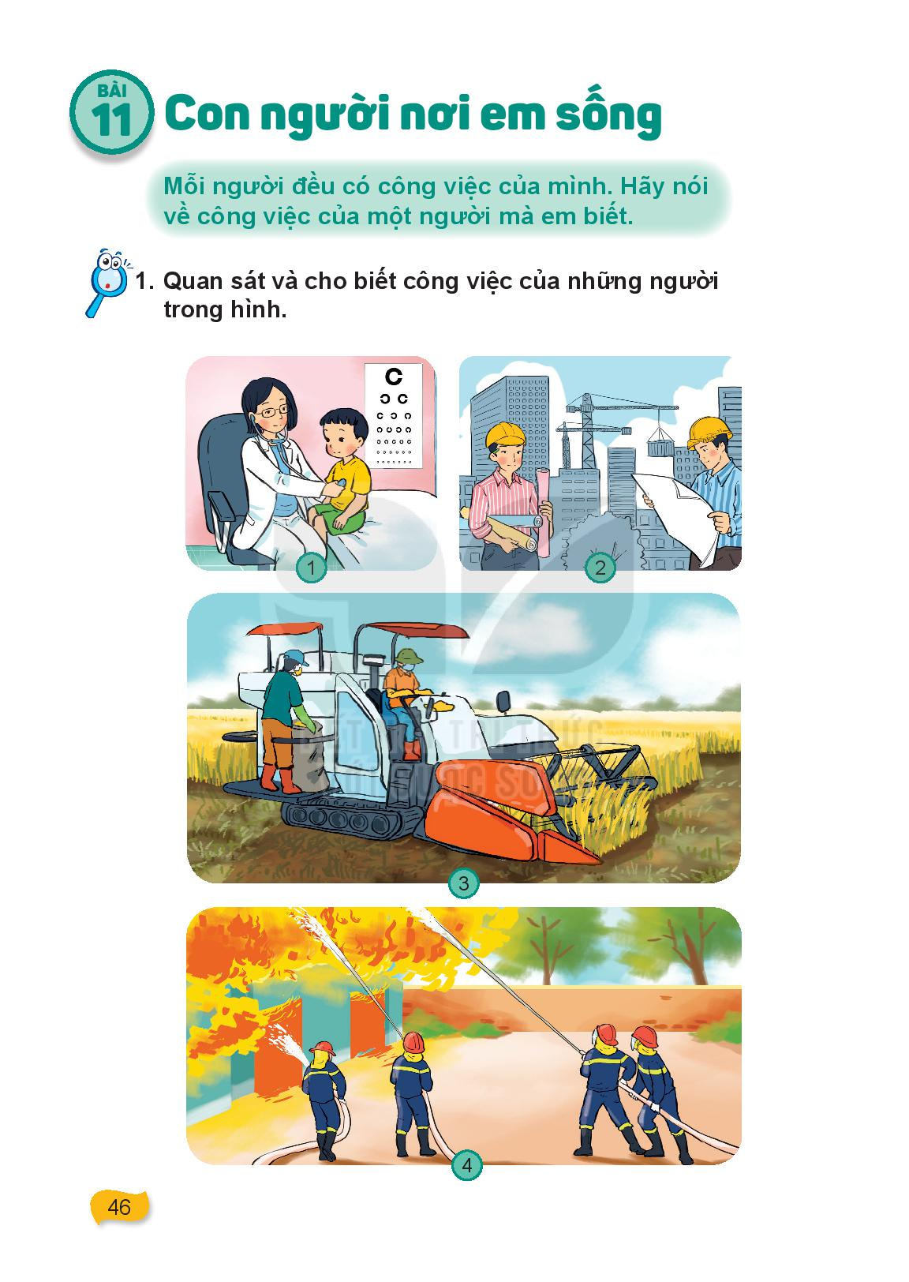
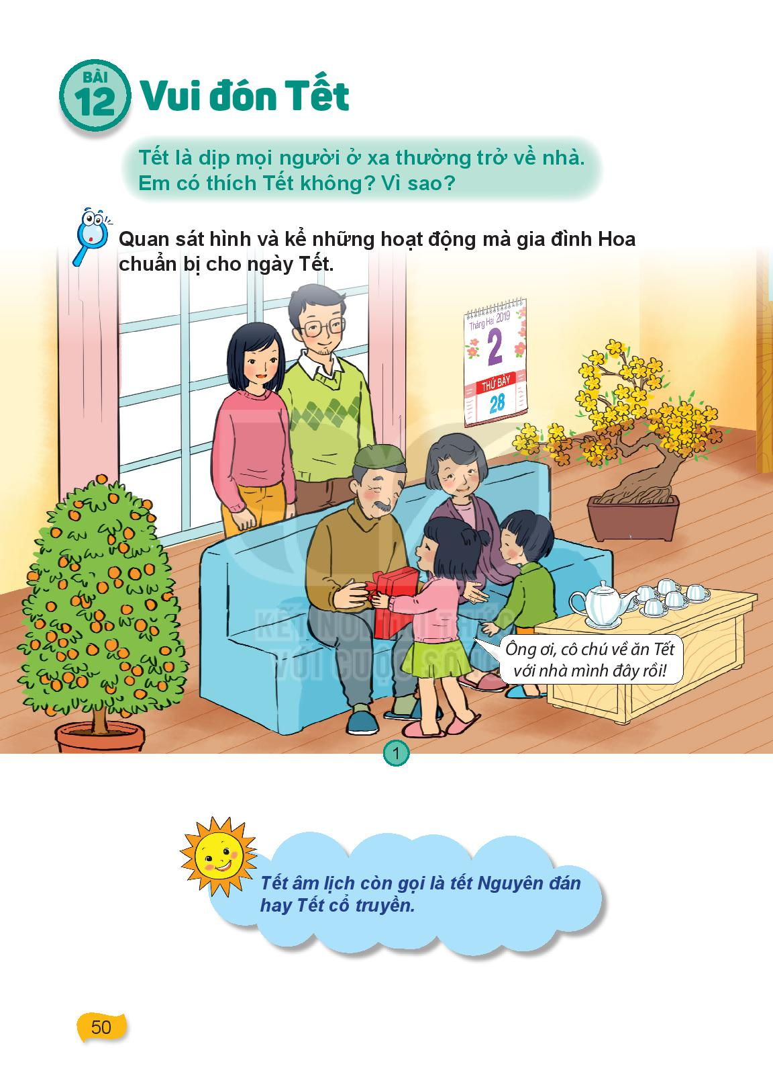
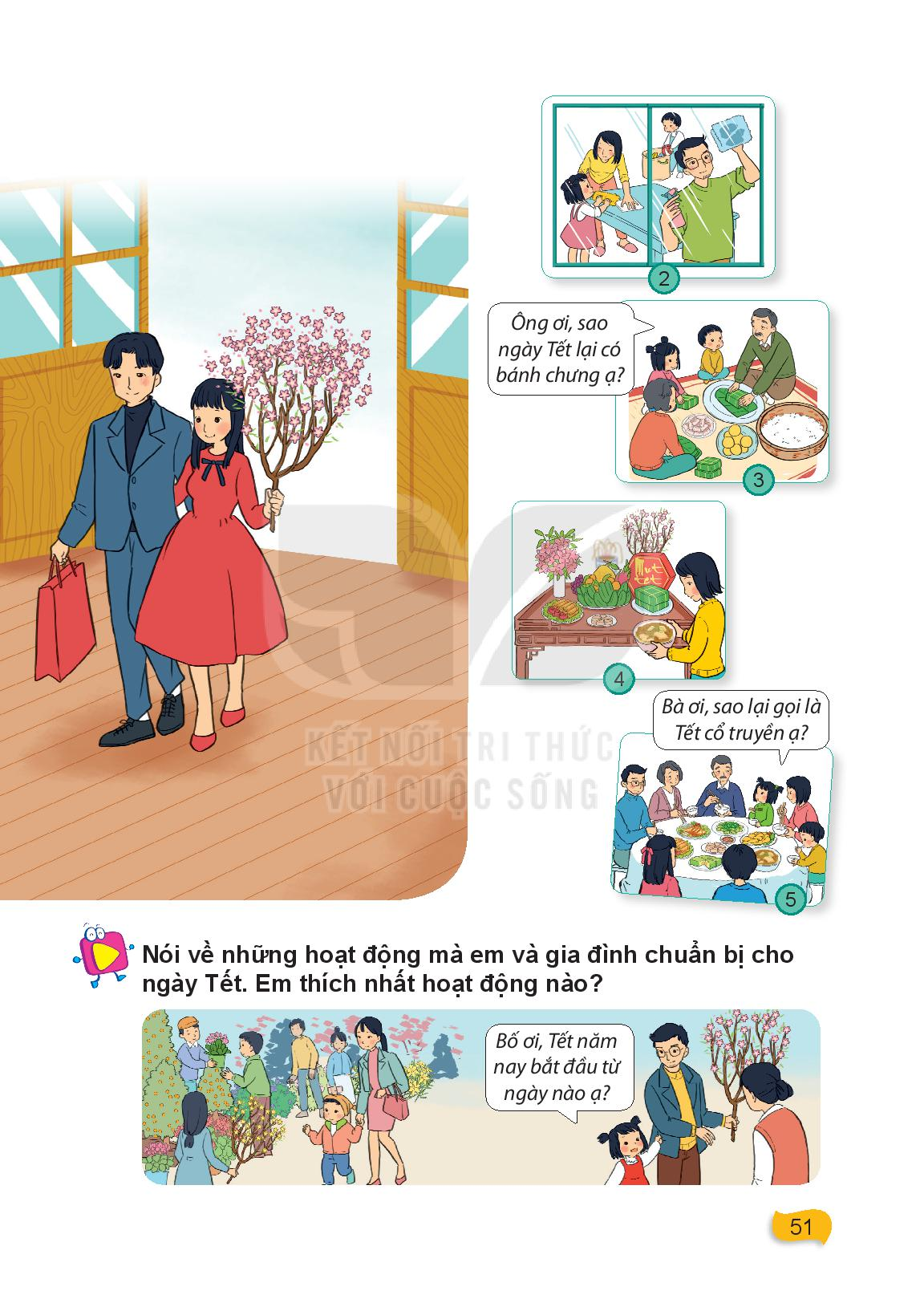

Quan sát hình và kể những hoạt động mà gia đình Hoa chuẩn bị cho ngày Tết.

Slide 5
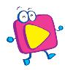
Nói về những hoạt động mà em và gia đình chuẩn bị cho ngày Tết. Em thích nhất hoạt động nào?

Slide 6
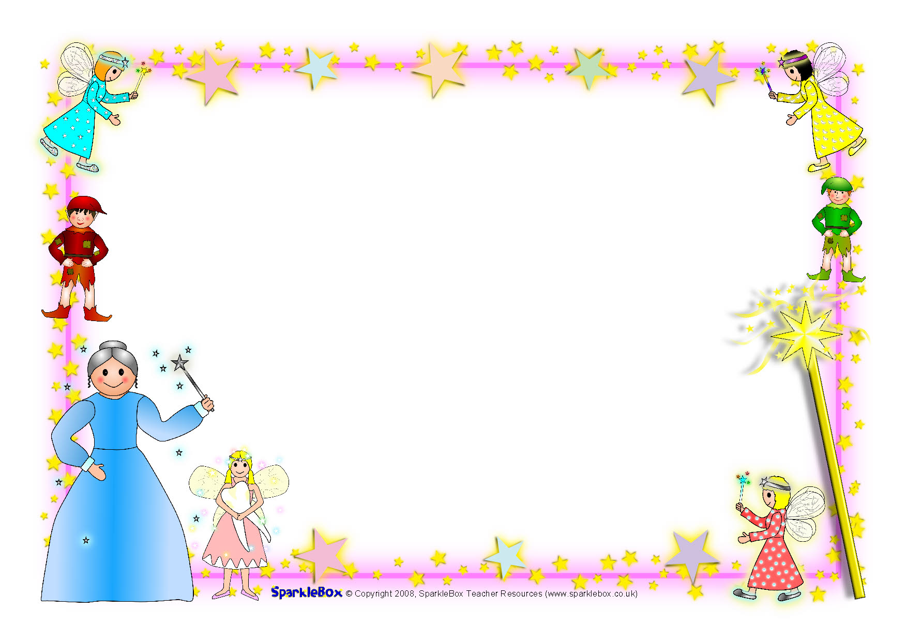
Xin chào và hẹn gặp lại!

